Slide 1
Primjena sličnosti u prirodi
IZVAN NASTAVNA AKTIVNOST

Slide 2
zadatak
1. Podjelili smo se u grupe.
2. Dobili smo zadatak da primjenimo sličnost u prirodi.
3. Zadatak je bio pomoću sjene izmjeriti visinu stvari koju smo stavili.
4. Nakon toga imali smo zadatak pomoću ogledala izmjeriti visinu objekta (škole).

Slide 3
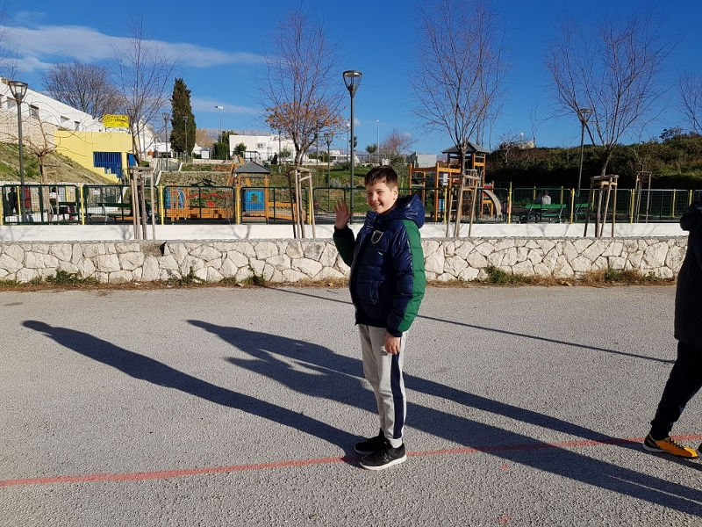
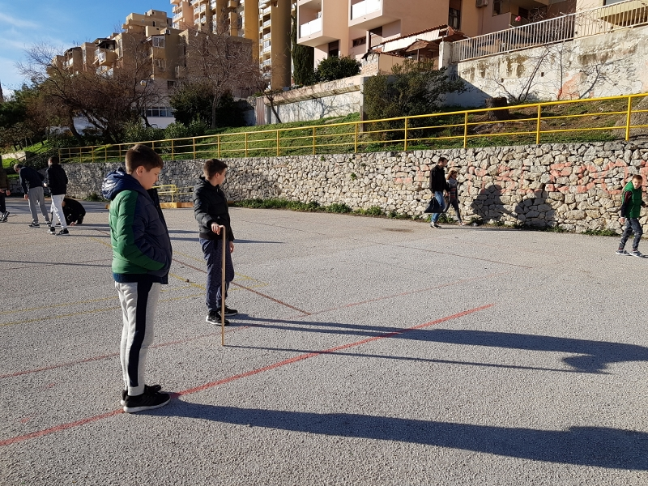
1. Zadatak Mjerenje pomoću sjene
Naš prvi zadatak je bio izmjeriti čovjeka to jest Bruna.
1. Potrebne dužine su nam bile: ravnalo 1 m, sjena ravnala 2.9 m, sjena Bruna 4.6 m, nakon što smo sve izmjerili trebali smo zapisati i izračunati.
Evo kako smo to izračunali : 2.9/1.8+2.8 = 1/x Razlika od prave
2.9x = 4.6 /2.9 visine je oko 2-4 cm.
skica : x x = 1.58 m
1
1.8 2.8

Slide 4
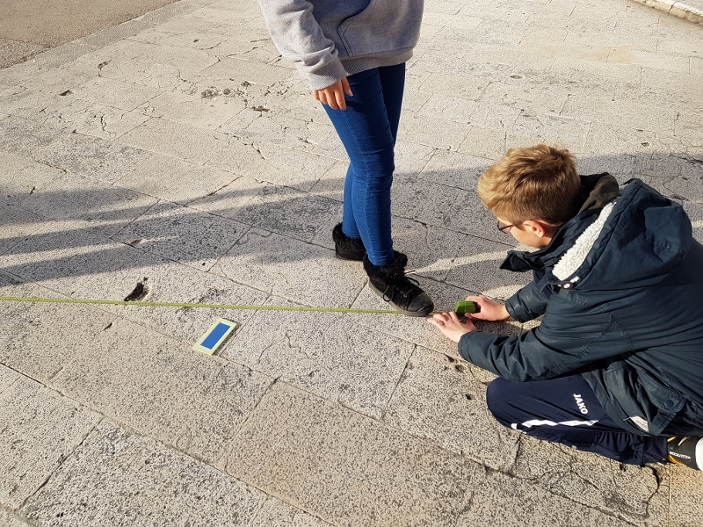
2. Zadatak Mjerenje visine škole ( ne najvišeg vrha ).
2. zadatak nam je bio izmejriti školu pomoću ogledala.
Potrebne visine su nam bili visina Anje do očiju 1.55 m, od Anje do sredine ogledala 1.6 m, od sredine ogledala do zida škole 8.3 m.
Evo kako smo izračunali visinu škole:
1.6/8.3 = 1.55/x
1.6x = 12.865 1.55 x
x = 8,04 m 1.6 8.3

Slide 5
3. Zadatak mjerenje pomoću sjene
3. zadatak je bio isti kao prvi samo što smo mjerili visinu Anje.
Potrebni su nam bili ravnalo 1m, sjena ravnala 4 m, sjena Anje 7 m
Evo kako smo izračunali Anjini visinu :
4.1/6.8 = 1/x x
4.1x = 6.8 1
x = 1.65 m
2.7 4.1

Slide 6
ZASLUGE
ONI KOJE SMO MJERILI : Bruno Bašić i Anja Lazarov
ONI KOJI SU MJERILI : Anja Lazarov, Marino Glavina, Tin Šolić i Bruno Bašić
RAČUNALI SU : Tin Šolić, Bruno Bašić i Marino Glavina
NAPRAVIO PRREZENTACIJU : Tin Šolić

Slide 7
hvala na pozornosti!

